Slide 1
Bài
11
TUẦN 24
SỰ TÍCH CÂY THÌ LÀ
TIẾT 4. NÓI VÀ NGHE

Slide 2

Kể chuyện
SỰ TÍCH CÂY THÌ LÀ

Slide 3
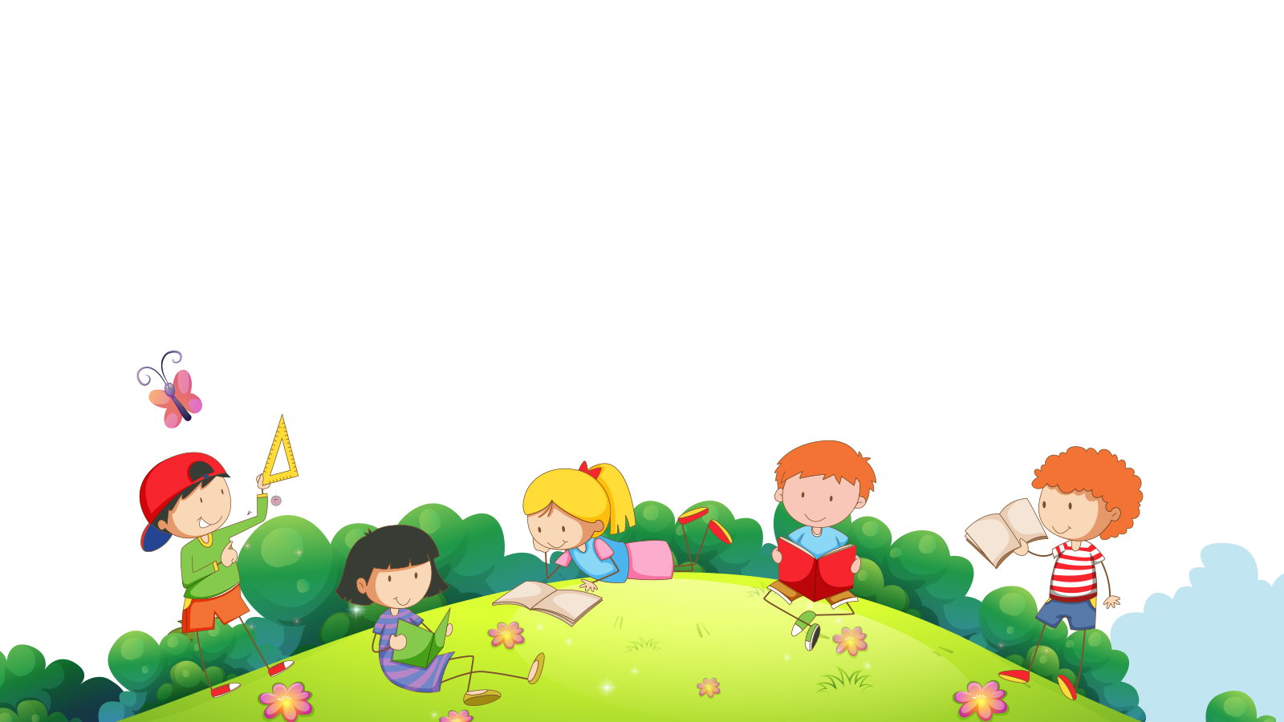
Yêu cầu cần đạt
- Nhận biết được các sự việc trong câu chuyện Sự tích cây thì là qua tranh minh họa; kể lại được toàn bộ câu chuyện dựa vào tranh.
- Hình thành và phát triển năng lực văn học.

Slide 4

Thứ ba ngày 2 tháng 3 năm 2023
Nói và nghe
Kể chuyện: Sự tích cây thì là (48)

Slide 5
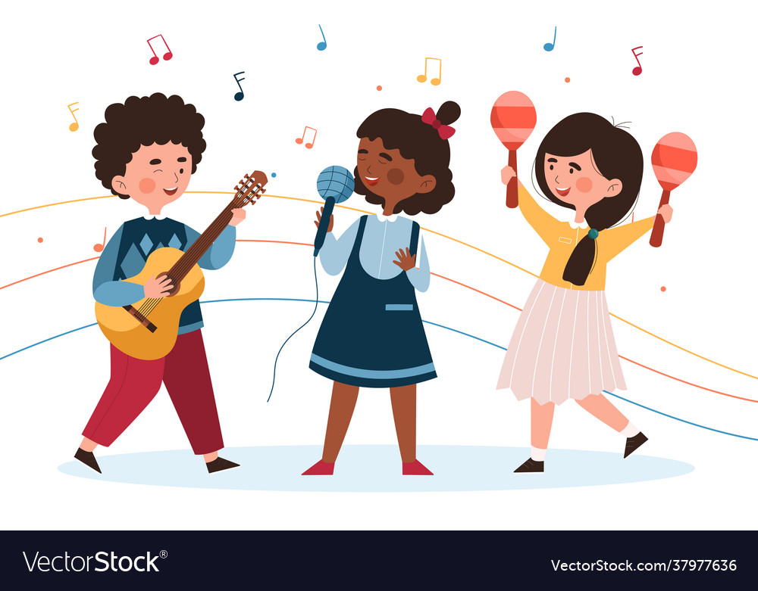
KHỞI ĐỘNG

Slide 6
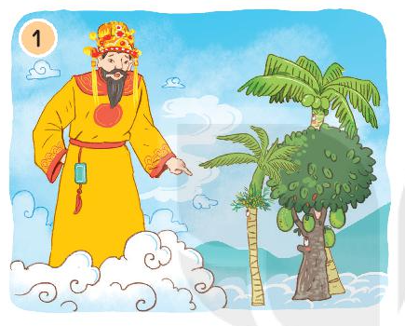
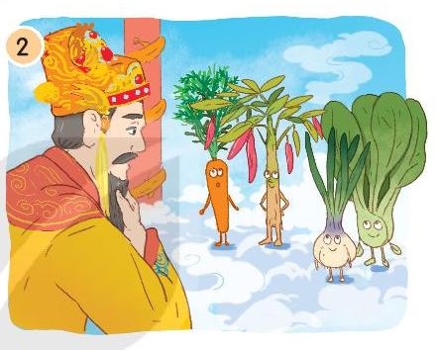
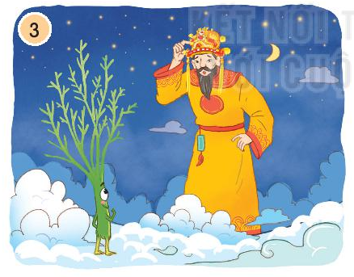
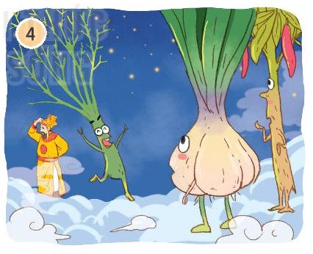
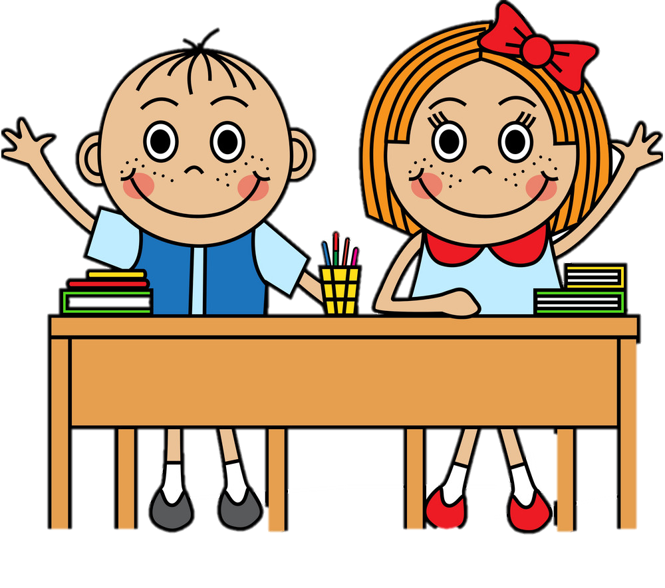
1. Nhắc lại sự việc trong từng tranh.
Sự tích cây thì là
Cây cối lên trời làm gì?
Trời nói gì với các loài cây?
THẢO LUẬN NHÓM
Cuộc nói chuyện giữa trời và cây nhỏ diễn ra như thế nào?
Vì sao cây nhỏ có tên là “thì là”?

Slide 7
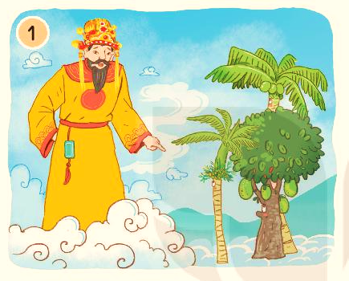
Cây cối lên trời làm gì?
Cây cối lên trời để được trời đặt tên cho.
Trời nói gì với các loài cây?
Trời đang đặt tên cho từng cây.

Slide 8
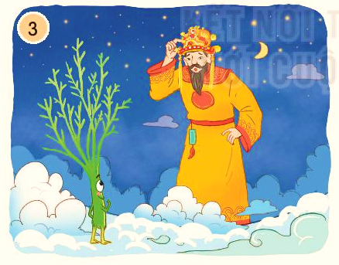
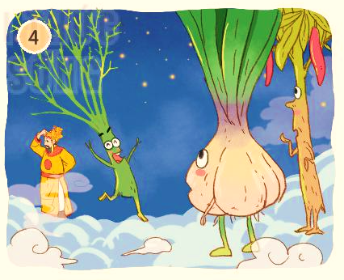
Cuộc nói chuyện giữa trời và cây nhỏ diễn ra như thế nào?
Trời hỏi cây nhỏ có ích gì, cây đã kể ích lợi của mình cho trời nghe.
Vì sao cây nhỏ có tên là “thì là”?
Trời đang suy nghĩ xem nên đặt tên cho cây nhỏ là gì. Trời lẩm nhẩm “ Tên chú thì …là…là”. Cây nhỏ nghĩ đó là tên do Trời đặt cho mình.

Slide 9


2. Kể lại từng đoạn của câu chuyện theo tranh.

Slide 10

Tiêu chí đánh giá:
Kể đúng nội dung
câu chuyện.
Kể tự tin, biết kết hợp cử chỉ, điệu bộ.
Thể hiện được giọng kể phù hợp với từng nhân vật.

Slide 11

Con đã ăn rau thì là chưa?
Nêu cảm nhận của con khi ăn rau thì là?

Slide 12

VẬN DỤNG
Cùng người thân kể tên các loài cây ở quanh em.

Slide 13

Dặn dò
Kể cho người thân nghe câu chuyện.
Xem trước bài
Kể chuyện Cỏ non cười rồi (trang 57).

Slide 14
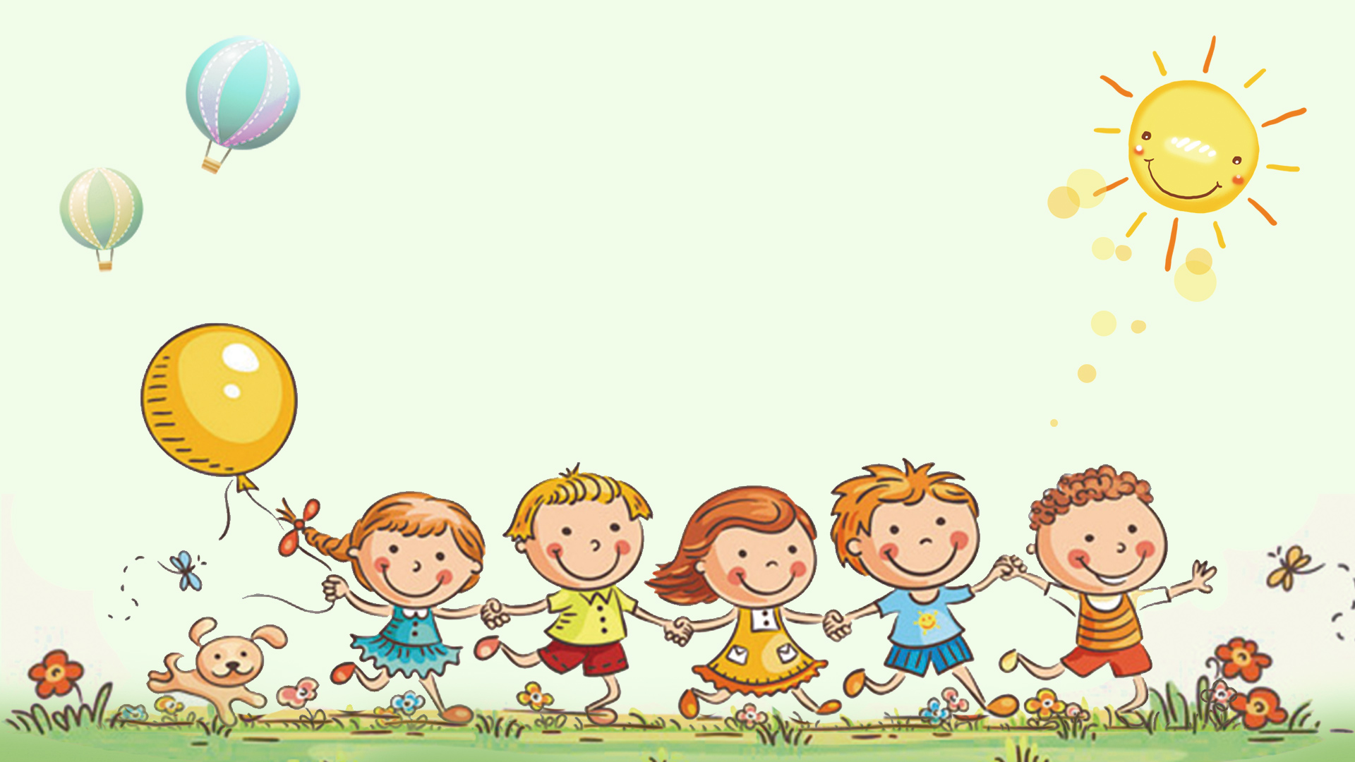
Tạm biệt và hẹn gặp lại
các con vào những tiết học sau!

